Slide 1
Презентация мини- проекта
«МАМИНЫ СКАЗКИ»
Автор проекта: Астра Е.А.
2020 год

Slide 2
Цель проекта Формирование родительской компетентности в воспитании детей раннего возраста. Задачи Способствовать раскрытию творческого потенциала родителей как залога успешного общения с ребенком раннего возраста. Создать условия для общения родителей друг с другом в ходе реализации проекта. Участники проекта Родители и дети, посещающие ДОУ и педагоги.

Slide 3
Этапы осуществления проекта:
Подготовительный этап 1. Создание макета для реализации проекта.
2. Проведение в рамках «Семейного клуба» беседы на тему: «Расскажу ребенку сказку»: обсуждение смысла и моральных принципов сказок для детей раннего возраста, решения в них извечного вопроса о добре и зле, стимулирование родителя к осмыслению читаемых сказок.

Slide 4
Основной этап (практический)
1. Сочинение родителями авторских сказок.
2. Творческая работа по иллюстрированию своих сказок.
3. Оформлению сказок.
4. Театрализация сказок.
5. Разыгрывание сказок на макете.
Заключительный этап
Создание альбома «Мамины сказки»

Slide 5
Целесообразность проекта Сказка была предложена родителям для творческой работы, поскольку именно в детском возрасте сказка провоцирует сопереживание главным героям, в результате чего у ребенка появляются новые представления о людях, их взаимоотношениях, предметах и явлениях окружающего мира, новый эмоциональный опыт. Кроме того, сказка содержит простые образы героев, с которыми ребенку проще идентифицировать себя. В раннем возрасте не происходит раскрытия ребенком подлинной нравственной сущности сказки, улавливается лишь ее житейский смысл . Поэтому сказка для этого возраста должна быть легкой в восприятии , без философского смысла, эмоционально насыщенной , с хорошим концом, не сложная в разыгрывании , не длинная.
Наши родители- современные молодые мамы и папы, которые любят не только себя, они нежно относятся к своим детям и уважают их индивидуальность. И сказки, которые написали наши мамы и папы пронизаны этими чувствами . Судите сами…

Slide 6
Создание макета в группе

Slide 7
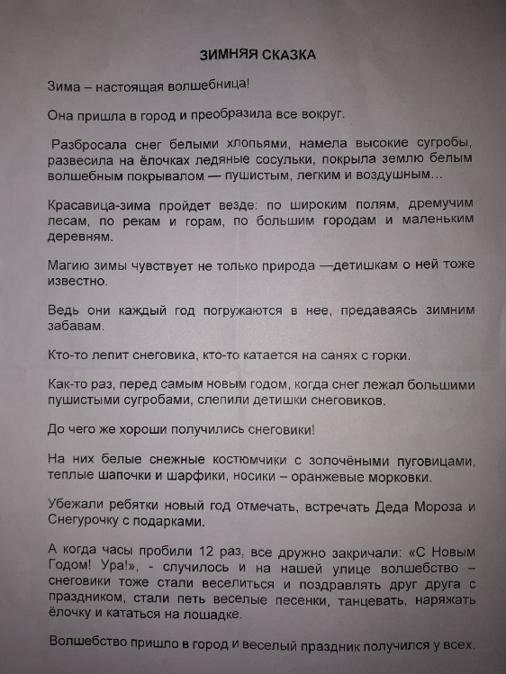
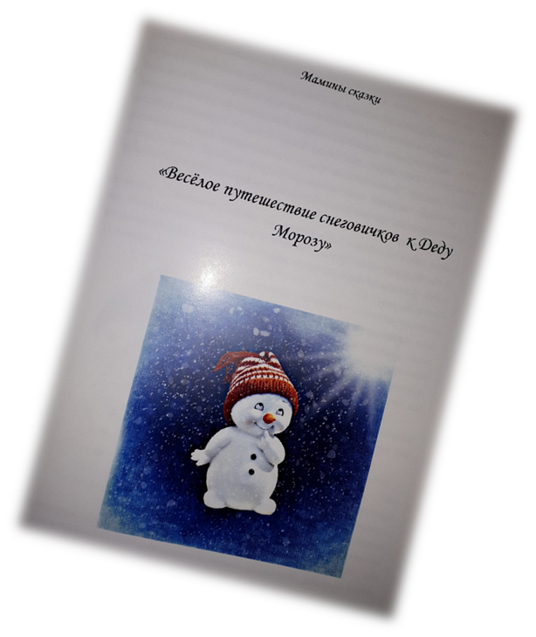
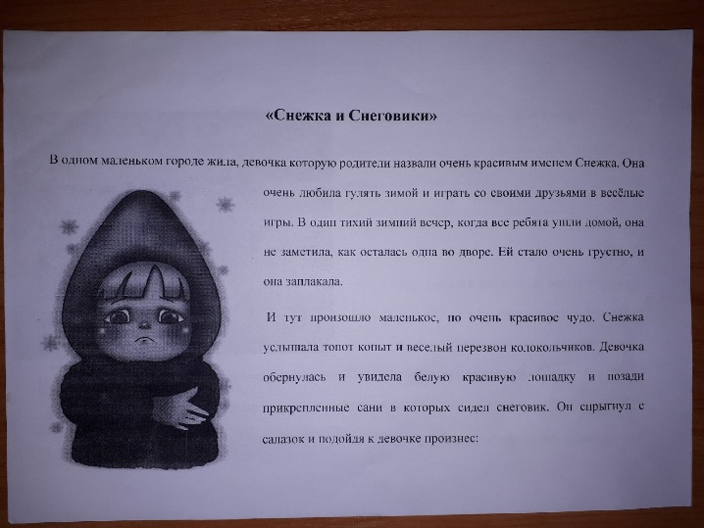
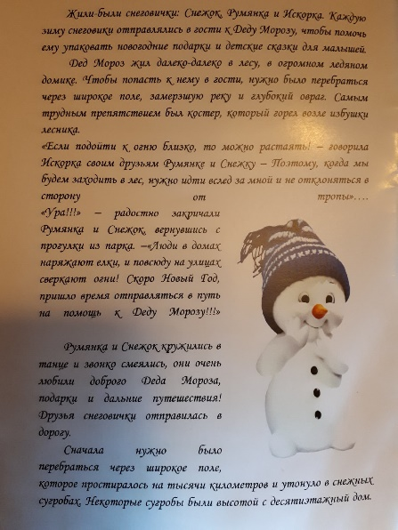
Сочинение авторских сказок и иллюстраций к сказкам

Slide 8
Участие в конкурсе

Slide 9
Спасибо за внимание!

